Slide 1
ЛИТЕРАТУРНОЕ ЧТЕНИЕ 2 КЛАСС «Б» УМК «ШКОЛА РОССИИ»
ГБОУ СОШ №664
КОНДРАШОВА ЕЛЕНА МИХАЙЛОВНА

Slide 2
ЦЕЛИ УРОКА
1.Познакомить с творчеством Б. Житкова;
2.Развивать навыки выразительного чтения;
3.Учить детей прогнозировать содержание текста по его заглавию, делить текст на смысловые части, составлять план пересказа;
4.Воспитывать любовь к природе, бережное отношение к животным.

Slide 3

ОРГАНИЗАЦИОННЫЙ МОМЕНТ

Slide 4
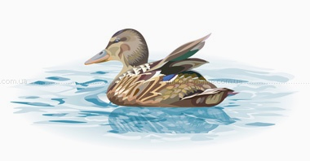
РЕЧЕВАЯ РАЗМИНКА
УТКА – ВЕРТИХВОСТКА
НЫРЯЛА ДА ВЫНИРИВАЛА,
ВЫНИРИВАЛА ДА НЫРЯЛА.

Slide 5
О БРАТЬЯХ НАШИХ МЕНЬШИХ
«Природа испытывает тебя на миролюбие. Об этом перешёптываются цветы, перекликаются птицы. Зверьки нарочно попадаются тебе на глаза как ты себя поведёшь? Окликают птицы – как ты поступишь?
Остановишься, посмотришь, послушаешь – или схватишь палку или камень? И тогда они решат, как к тебе относиться. Как ты – так и к тебе!
Природу может спасти только наша любовь!»
Н.Сладков

Slide 6
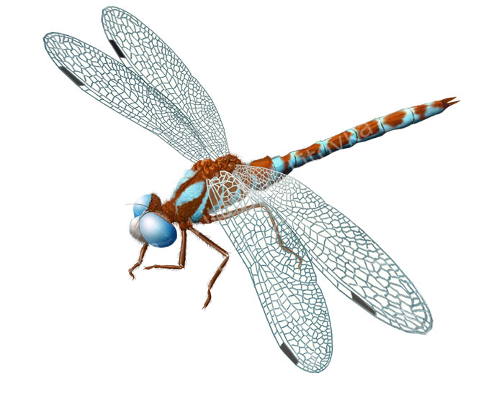
ЗНАКОМСТВО С ГЕРОЯМИ СКАЗКИ

Slide 7
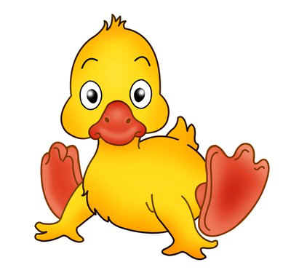
ЗНАКОМСТВО С ГЕРОЯМИ СКАЗКИ

Slide 8
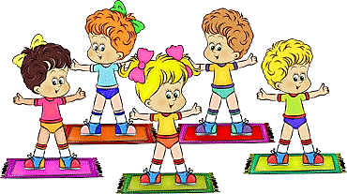
ФИЗКУЛЬТМИНУТКА

Slide 9
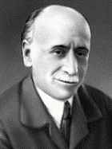
БОРИС СТЕПАНОВИЧ ЖИТКОВ

Slide 10





Slide 11

БОРИС СТЕПАНОВИЧ ЖИТКОВ

Slide 12
ПРОЧИТАЙТЕ СНАЧАЛА ПО СЛОГАМ, ЗАТЕМ ЦЕЛЫМИ СЛОВАМИ
РУБ – ЛЕ – НЫХ – РУБЛЕНЫХ
СТРЕ – КО – ТА- ЛА – СТРЕКОТАЛА
РАС – СКА – ЗА – ЛИ – РАССКАЗАЛИ ИС – ПУ – ГА – ЕШЬ – СЯ – ИСПУГАЕШЬСЯ
ЗА – ЖУЖ – ЖА – ЛА – ЗАЖУЖЖАЛА
ПО – ЛО - МАН – НЫМ - ПОЛОМАННЫМ

Slide 13
ЧИТАЙТЕ ЦЕЛЫМИ СЛОВАМИ
БЕГ – ПОДБЕГАЛИ, УБЕГАЛИ
РАССКАЗ – РАССКАЗАЛИ
ИСПУГ – ИСПУГАЛИСЬ
ЕДА – НАЕДАЛИСЬ

Slide 14

СЛОВАРНАЯ РАБОТА

Slide 15
СЛОВАРНАЯ РАБОТА
ХОЗЯЙКА – женщина, ведущая домашнее хозяйство
РУБЛЕНЫЕ ЯЙЦА – мелко нарублены
ХРАБРЕЦ – смелый человек.
ХВАСТУН – то, кто хвастается
СТРЕКОТАЛА – резкие звуки, напоминающие треск

Slide 16
СЛОВАРНАЯ РАБОТА
НАСИЛУ ВЫРВАЛАСЬ – с большим трудом
ПОЛОМАННЫМ – место повреждения
НАЕДАЛИСЬ – быть сытым

Slide 17
КАКИМ БЫЛ УТЕНОК АЛЕША?
ХВАСТУН, ХРАБРЕЦ, УМНИЦА, СООБРАЗИТЕЛЬНЫМ, ГЛУПЫЙ,
ВЕРНЫЙ ДРУГ, ВЕСЁЛЫЙ, НЕСМЫШЛЁНЫШ

Slide 18
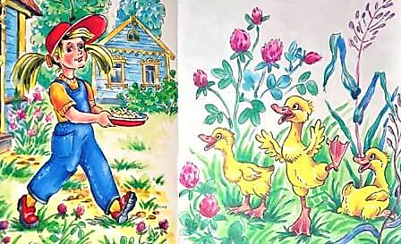
1 ЧАСТЬ ХОЗЯЙКА КОРМИТ УТЯТ

Slide 19
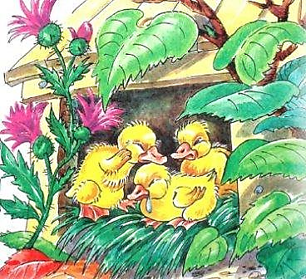
2 ЧАСТЬ УТЯТА БОЯТСЯ СТРЕКОЗЫ

Slide 20
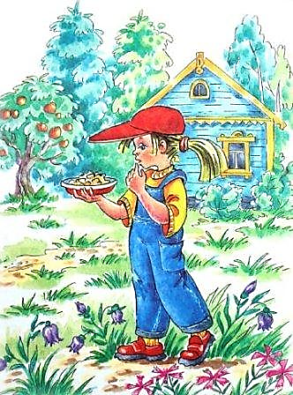
3 ЧАСТЬ
«ДОЛЖНО БЫТЬ НАШИ УТЯТА ЗАБОЛЕЛИ…»

Slide 21
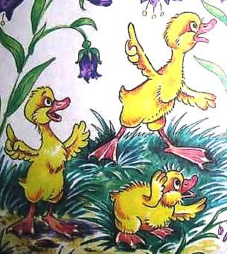
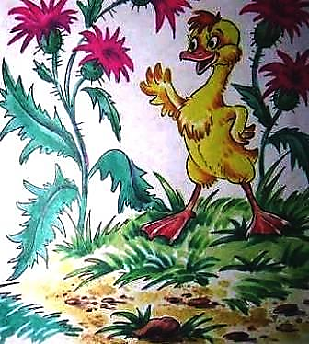
4 ЧАСТЬ АЛЁША ОБЕЩАЕТ ПОМОЧЬ

Slide 22
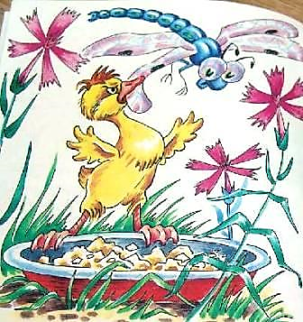
5 ЧАСТЬ УТЁНОК СДЕРЖАЛ СЛОВО И ПРОГНАЛ СТРЕКОЗУ

Slide 23
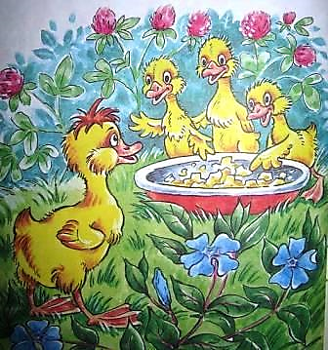
6 ЧАСТЬ СТРЕКОЗА БОЛЬШЕ НИКОГДА НЕ ПРИЛЕТАЛА

Slide 24
ПЛАН ПЕРЕСКАЗА СКАЗКИ
1.ХОЗЯЙКА КОРМИТ УТЯТ
2.УТЯТА БОЯТСЯ СТРЕКОЗЫ
3. «ДОЛЖНО БЫТЬ, УТЯТА ЗАБОЛЕЛИ…»
4.АЛЁША ОБЕЩАЕТ ПОМОЧЬ
5.УТЁНОК СДЕРЖАЛ СВОЕ СЛОВО И ПРОГНАЛ СТРЕКОЗУ
6 СТРЕКОЗА БОЛЬШЕ НИКОГДА НЕ ПРИЛЕТАЛА

Slide 25
КАКУЮ ПОСЛОВИЦУ МОЖНО СООТНЕСТИ СО СКАЗКОЙ?
1.У СТРАХА ГЛАЗА ВЕЛИКИ.
2.ДРУЗЬЯ ПОЗНАЮТСЯ В БЕДЕ.
3.КОНЧИЛ ДЕЛО – ГУЛЯЙ СМЕЛО.

Slide 26
ДОМАШНЕЕ ЗАДАНИЕ
ВЫРАЗИТЕЛЬНОЕ ЧТЕНИЕ СКАЗКИ
С. 139 – 141;
ПЕРЕСКАЗ СКАЗКИ ПО ПЛАНУ;
ЗАПОЛНИ КРОССВОРД

